Slide 1
Елизавета һәм Александр Андреевлар Пар сукмактан - алтын туйга...
Гаилә бәхете - ил бәхете, ди халык, ә ул бәхетне ир белән хатын тудыра. Мәлки авылында гомер юлларыннан матур итеп бергә атлаучы, бер-берсен яратыт, күгәрченнәр кебек гөрләшеп, гаилә учакларын сүндермичә 55ел тигез гомер итүче Александр абый һәм Елизавета Андреевлар гаиләсе

Slide 2
Тoрмыш авыр да, катлаулы да... Беркемнең дә гомере сикәлтәле юлларсыз, бормалы сукмакларсыз булмыйдыр ул. Янәшәңдә ышанычлы, һәрчак аңлаучы, ярдәм итеп торучы якын кешең булса аларны үтү күпкә җиңелрәк. Юкка гына тормыш иптәшеннән уңган кешене бәхетле димиләр дер.

Slide 3
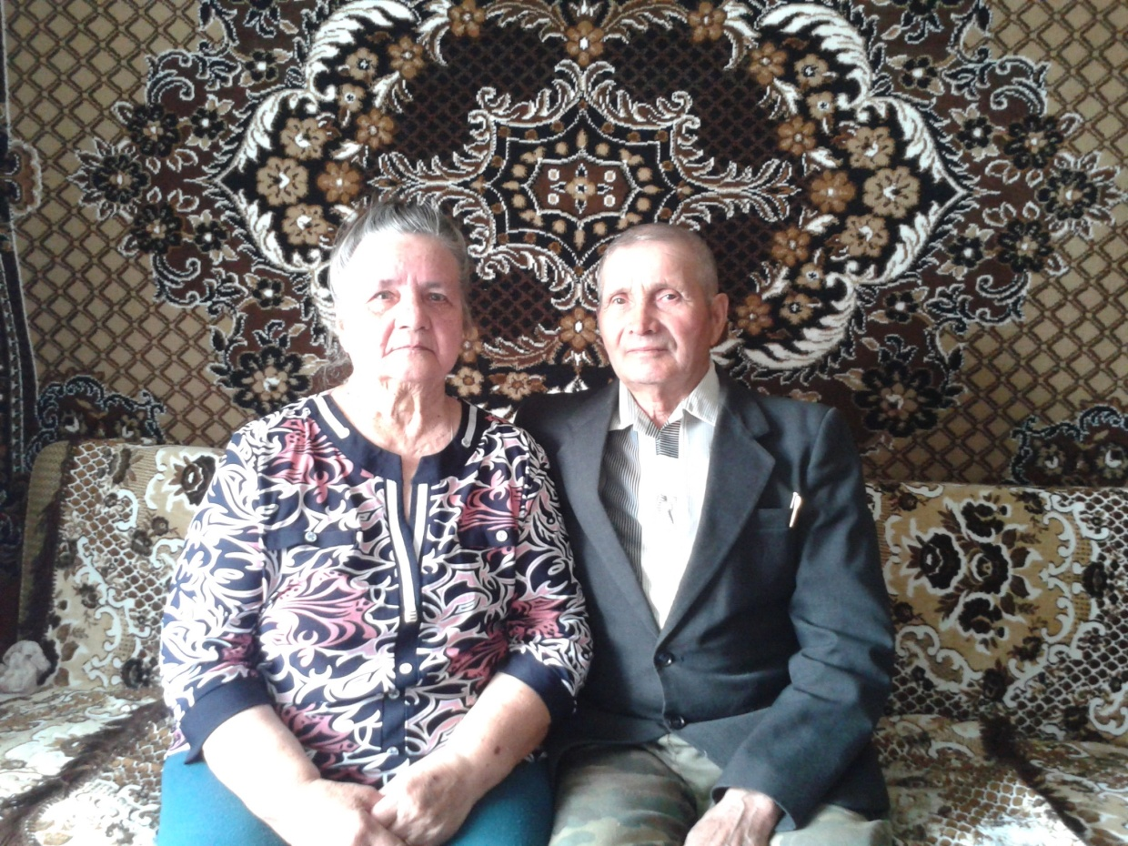
Александр абый күрше авыл кызына гашыйк булып,1961 елда бергә яши башлыйлар, 1962 елныз 9 октяберендә алар кавышалар.Бер бер артлы ике кыз һәм ул тәрбияләп үстереп, олы тормыш юлына аяк бастырганнар. Кызлары Алевтина гаиләсе канашта яши 2 кыз тәрбияли, Светлана гаиләсе белән Казанда яшәп 1 кыз тәрбияли, уллары Андрей иптәше Аида белән ике кыз тәрбияләп Мәлкидә туган авылында гомер итә. Бүгенге көндә алар да илгә лаеклы хезмәт куя.

Slide 4
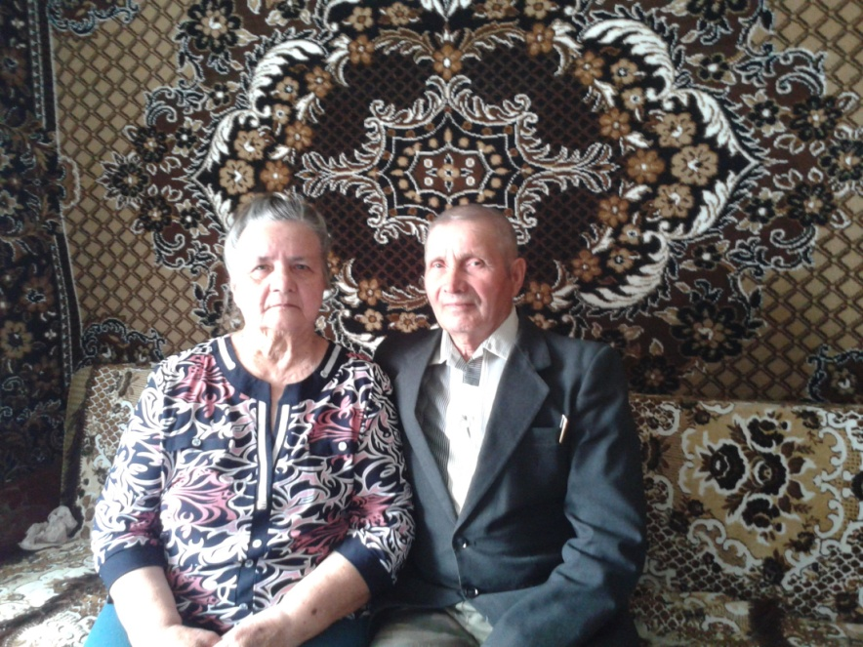
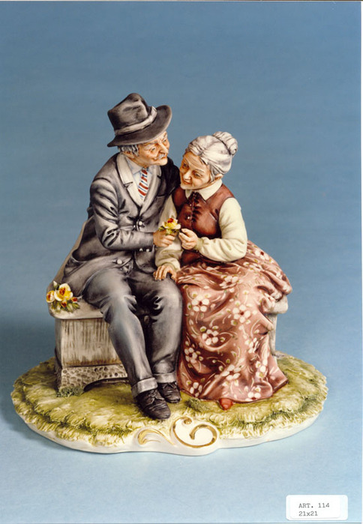
Андреевлар гаилә нигезе мәхәббәт һәм тугрылыкка, бер-береңне хөрмәт итүгә корылган. Кунакчыл, авыр вакытларда һәркемгә ярдәм кулы сузарга әзерләр.

Slide 5
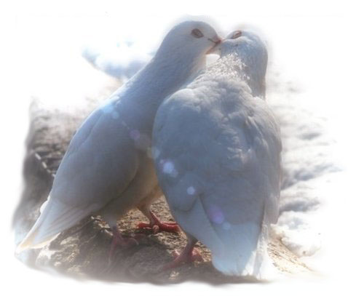
Гомер юлын бергә узып, кайгы-хәсрәтләрне, шатлык-куанычларны тигез бүлгән, картлыкта да шөкер итеп, җитеш тормышта бала — оныклары янәшәсендә яшәп ятучы кешеләрне күрү нинди рәхәт!

Slide 6
